Slide 1
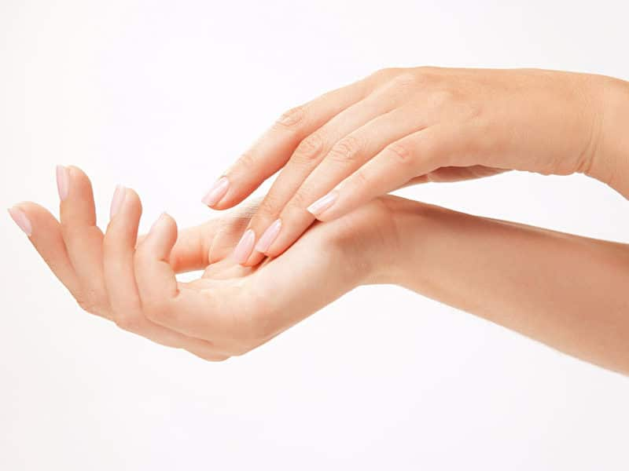
HIGIENE DE MANOS
Organización Mundial de la Salud
Seguridad del Paciente
Una alianza mundial para una atención mas segura
SAVE LIVES
Clean Your Hands
CAPACITACIÓN 2020
Programa de Mejora Continua Hospitalaria
Grupo Capacitador HIES-HIMES

Slide 2
“Una Atención Limpia es una Atención Segura” fue lanzado en octubre de 2005 como el primer Primer Desafío Global de la Seguridad del Paciente (1er GPSC), dirigido a reducir las infecciones asociadas a la atención de la salud (IAAS) a nivel mundial.
Una de las principales causas de morbilidad y de incremento de la mortalidad de los pacientes hospitalizados.

Slide 3
Parte del cuerpo humano unida a la extremidad del antebrazo y que comprende desde la muñeca inclusivehasta la punta de los dedos

Slide 4
IMPACTO DE IAAS
Estancia hospitalaria mas prolongada
Costos elevados para los sistemas de salud
Discapacidad a largo plazo
Resistencia de MOOS a los antimicrobianos
Masivas cargas financieras
Aumento de decesos
Estrés emocional pacientes y familiares

Slide 5
Riesgo de adquirir IAAS
Agente infeccioso
Virulencia, capacidad de sobrevivir en el medio ambiente y resistencia microbiana.
Huésped
Edad avanzado, bajo peso al nacer, comorbilidad, inmunosupresión, etc.
Medio ambiente
Ingreso a la UTI, hospitalización prolongada, procedimientos, dispositivos invasivos, etc.

Slide 6
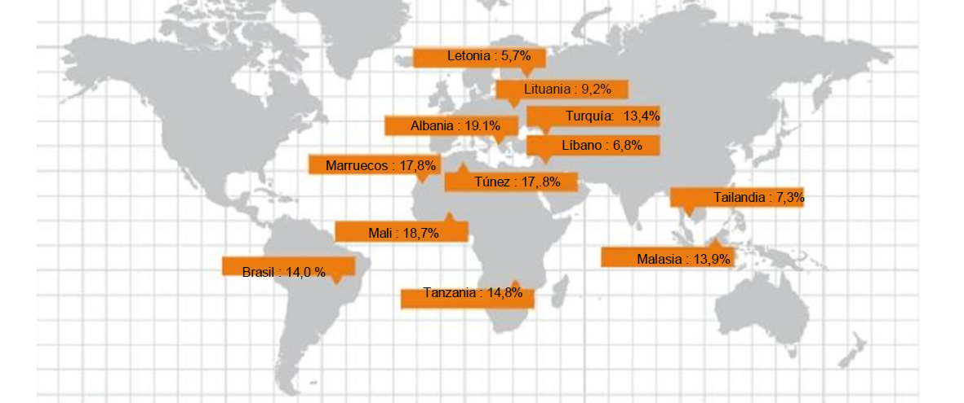
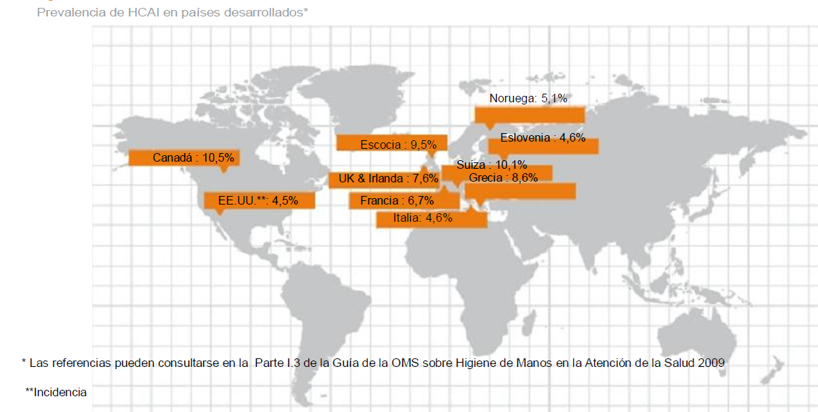
IAAS en países desarrollados
5-15% de los pacientes hospitalizados
9-37% en las unidades de terapia intensiva
En algunos escenarios (Brasil e indonesia), mas de la mitad de los neonatos ingresados en las unidades neonatales adquieren una IAAS.

Slide 7
¿Porqué lavarme las manos?

Slide 8
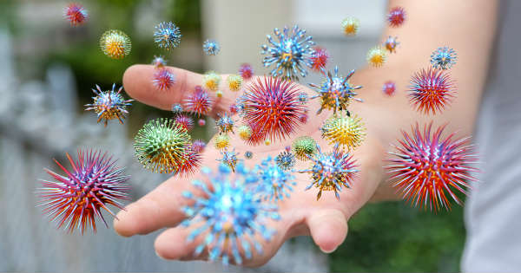
1- MOOS PRESENTES EN LA PIEL DEL PACIENTE U OBJETOS INANIMADOS.
La transmisión de patógenos asociada con la atención de la salud se produce por contacto directo o indirecto, gotitas, aire y un vehículo común.
2-SE TRANSFIEREN POR LAS MANOS DE LOS TRABAJADORES.
3-LOS MOOS DEBEN SOBREVIVIR EN LAS MANOS POR LO MENOS MINUTOS.
CONTAGIO POR MANOS CONTAMINADAS SE REQUIERE DE ETAPAS SECUENCIALES
4-LAVADO DE MANOS INADECUADO, INEFICIENTE U OMITIDO.
5 –EL GERMEN DEBE ENTRAR EN CONTACTO CON EL PACIENTE U OBJETO INANIMADO.
Aislamiento

Slide 9
La transmisión de MOOS de un paciente a otro se puede producir a través de las manos de los trabajadores de la salud, siendo así un factor de riesgo determinante para la ocurrencia de I.A.A.S., ya que:
• Los microorganismos están presentes en la piel del paciente y en los objetos que lo rodean.

Slide 10
• Por contacto directo o indirecto, las manos de los trabajadores de la salud se contaminan con los microorganismos del paciente:

Slide 11
El personal sanitario pueden contaminar sus manos con 100 a 1,000 UFC de Klebsiella spp. durante las tareas habituales (registro de pulso, medición de presión arterial, toma de temperatura, etc.)
15% de los trabajadores de salud que realizan tareas en unidades de aislamiento portan en promedio 10,000 UFC de S. Aureus en sus manos.
En instituciones de salud, en promedio, 29% de enfermería portan S. Aureus en sus manos (mediana: 3,800 UFC) y 17–30% portan bacilos Gram negativos (mediana: 3,400–38,000 UFC)
FUENTE: Pittet D et al. The Lancet Infectious Diseases 2006

Slide 12
• Los microorganismos sobreviven y se multiplican en las manos de los trabajadores de la salud.

Slide 13
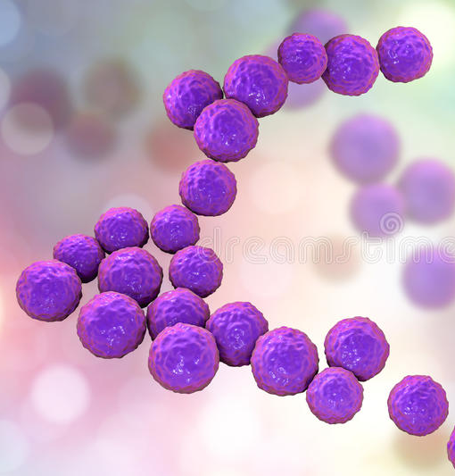
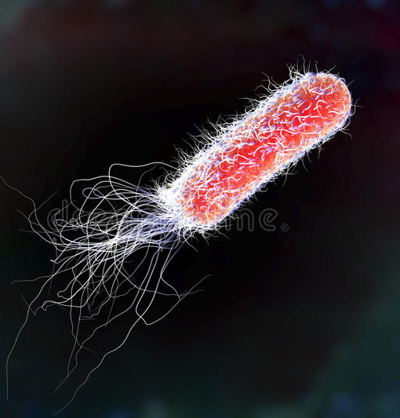
• Los microorganismos sobreviven y se multiplican en las manos de los trabajadores de la salud.
Tasa de contaminación
Persistencia en manos
Persistencia en superficies
2
Horas
2 h – 30 meses
Klebsiella Sp.
1
Hora
5d – 4 meses
Enterococo ResVanc
3
Horas
6 h – 16 meses
Pseudomonas Sp.
Fuente: Macias, A, DeLa Torre, A - Manual para la Prevención de las IAAS, 2014; 14:117

Slide 14
• La transmisión cruzada de microorganismos puede ocurrir entre el paciente A y el paciente B a través de las manos del trabajador de la salud.
A
B

Slide 15
La HIGIENE DE MANOS es la principal medida cuya eficacia para prevenir la IAAS y difundir la resistencia antimicrobiana ha sido DEMOSTRADA.

Slide 16
HOSPITAL INFANTIL DEL ESTADO DE SONORA
*9 de Junio al 10 de Agosto 2019

Slide 17
¿Cuando ?

Slide 18
Lavado de Manos
Desinfección de Manos
Desinfección de Manos
Desinfección de Manos
Lavado de Manos
© Organización Mundial de la Salud, Manual Técnico de Referencia para la higiene de manos 2009
Notes:
2º Momento: Tarea aséptica o manipular los dispositivos invasivos del paciente y/o cuando durante la exploración física se pase de una zona contaminada una zona que no lo esta.

Slide 19
Desinfección de Manos

Slide 20
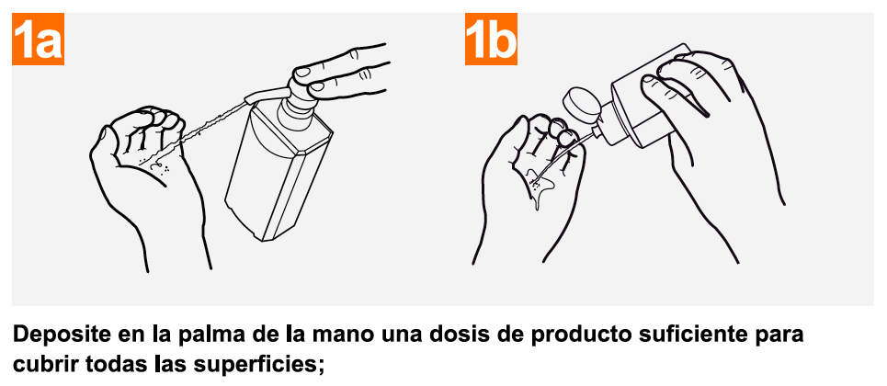
© Organización Mundial de la Salud, 2009

Slide 21
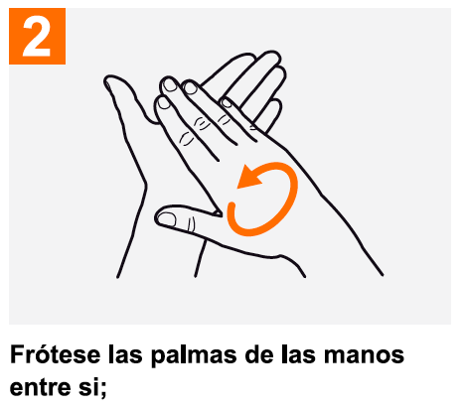
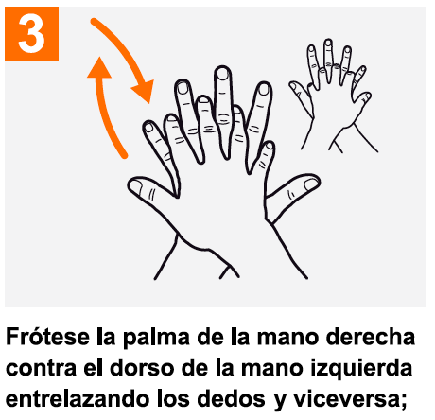
© Organización Mundial de la Salud, 2009

Slide 22
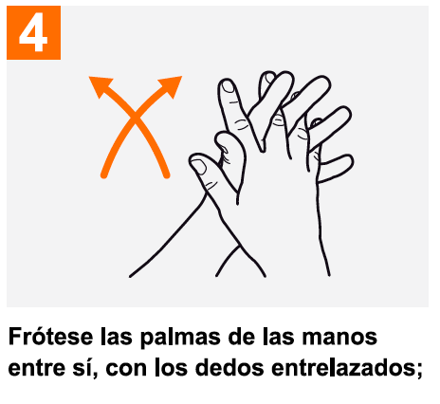
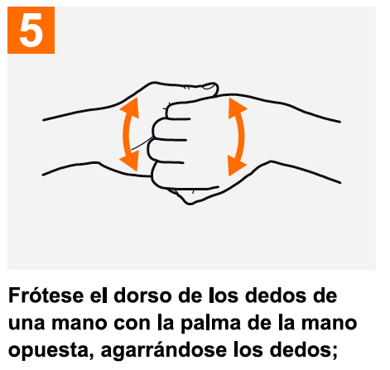
© Organización Mundial de la Salud, 2009

Slide 23
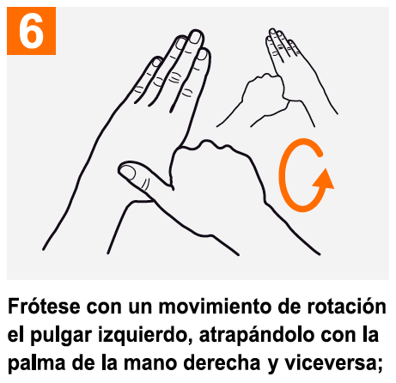
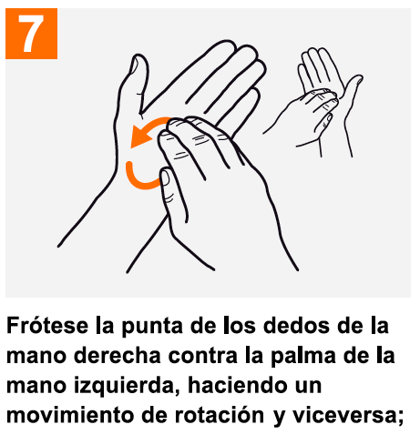
© Organización Mundial de la Salud, 2009

Slide 24
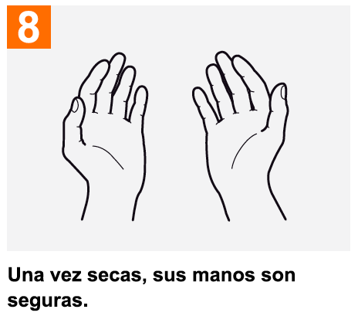
© Organización Mundial de la Salud, 2009

Slide 25
Lavado de Manos

Slide 26
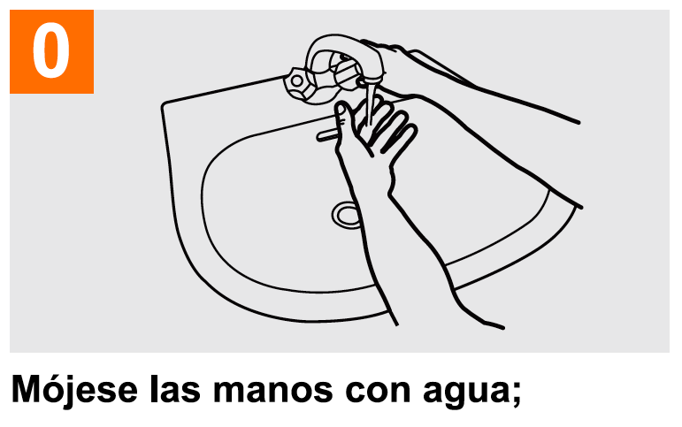
© Organización Mundial de la Salud, 2009

Slide 27
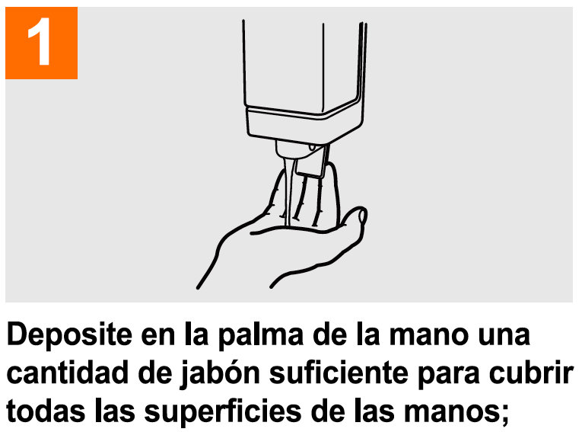
© Organización Mundial de la Salud, 2009

Slide 28
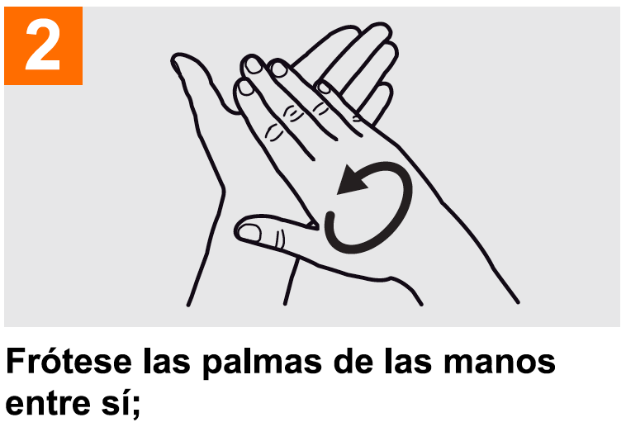
© Organización Mundial de la Salud, 2009

Slide 29
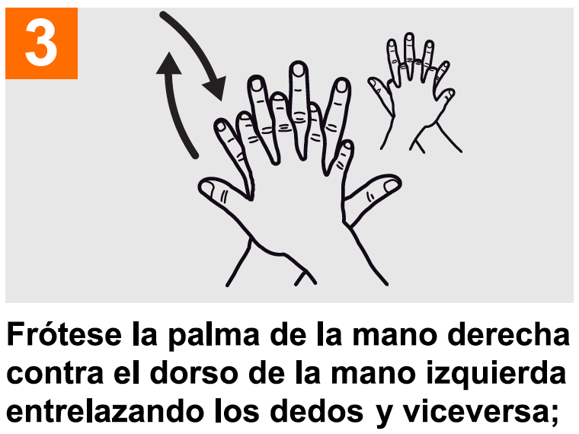
© Organización Mundial de la Salud, 2009

Slide 30
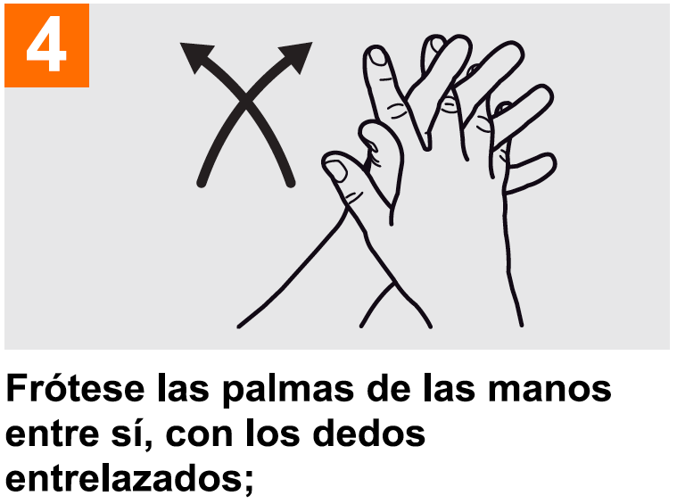
© Organización Mundial de la Salud, 2009

Slide 31
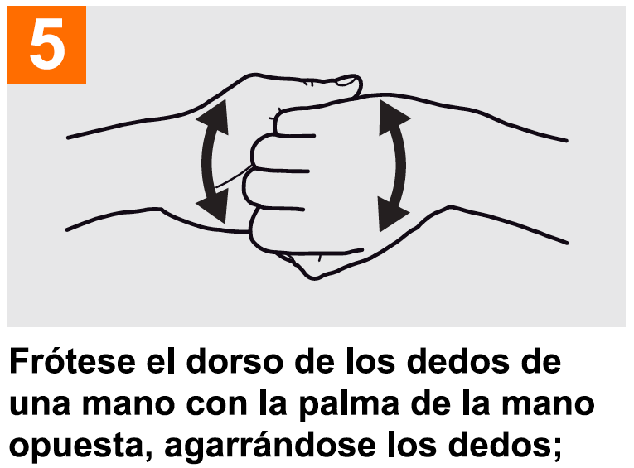
© Organización Mundial de la Salud, 2009

Slide 32
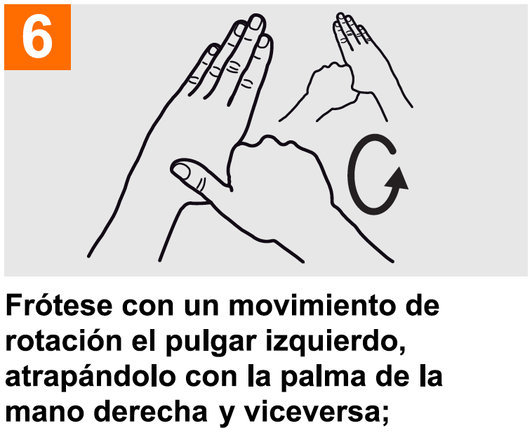
© Organización Mundial de la Salud, 2009

Slide 33
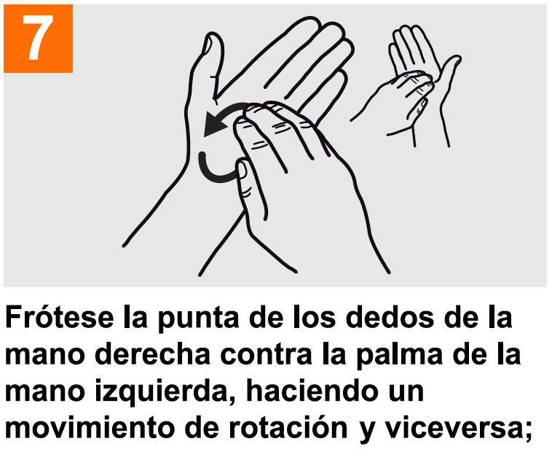
© Organización Mundial de la Salud, 2009

Slide 34
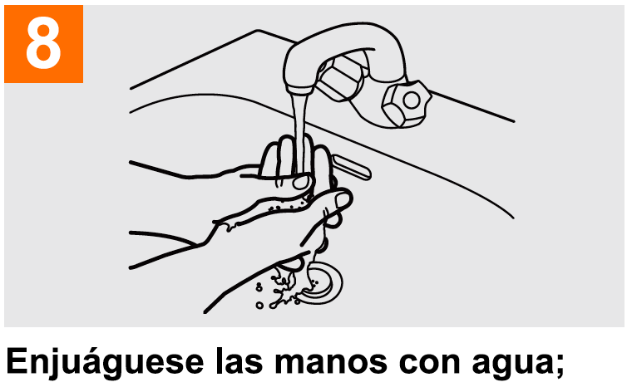
© Organización Mundial de la Salud, 2009

Slide 35
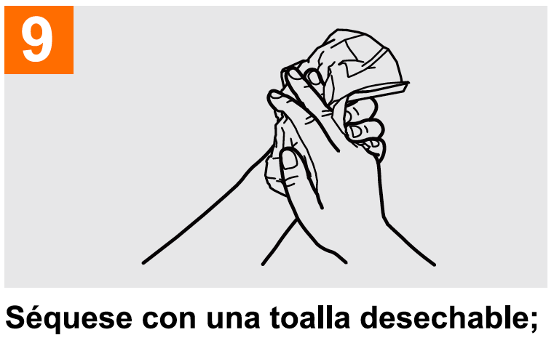
© Organización Mundial de la Salud, 2009

Slide 36
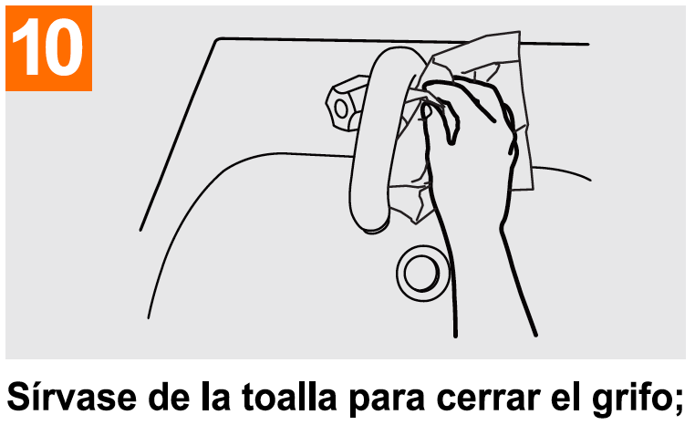
© Organización Mundial de la Salud, 2009

Slide 37
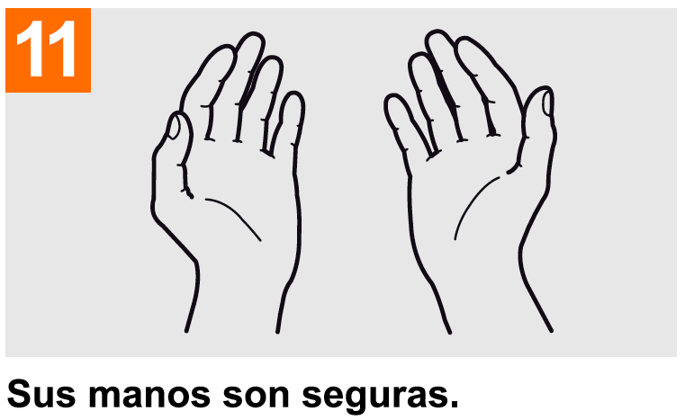
© Organización Mundial de la Salud, 2009

Slide 38
La higiene de manos, realizada de manera correcta, asegura por sí sola una disminución de hasta 1/3 parte de las I.A.A.S.
Longtin Y, Max H, Allegranzi B, et al. N Eng J Med 2011;364:e4
Desafortunadamente, la adherencia a la higiene de manos es baja, se sitúa en al rededor del 40% en países desarrollados, siendo aún peor en países en desarrollo.
Kampf G, Kramer A. Clin Microbiol Rev. 2004; 17(4):863-93

Slide 39
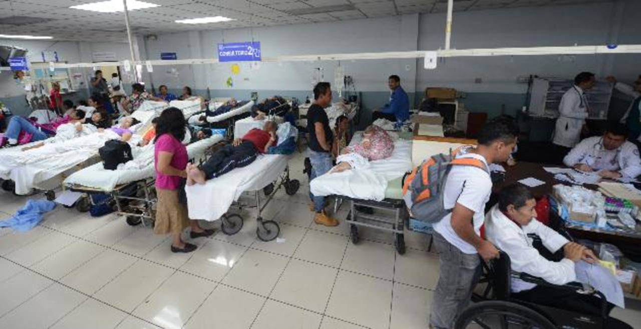
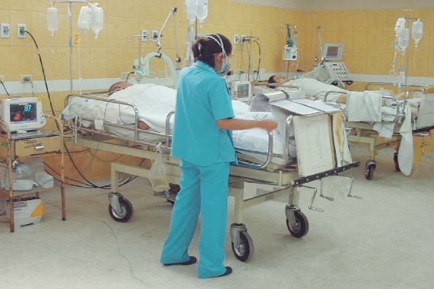
Factores que Influyen en la Baja Adherencia a la Higiene de Manos:
Servicios con gran carga de pacientes
Procedimientos que requieren el uso de guantes
Carencia de insumos y/o infraestructura inadecuada
Alta relación de pacientes por enfermera
Pacientes sin enfermedades contagiosas
Ausencia de conocimiento de guías y métodos
Falta de cultura de higiene y de seguridad del paciente
Carencia de modelos o malas prácticas de estos
Fuente: Macias, A, DeLa Torre, A - Manual para la Prevención de las IAAS, 2014; 14:117

Slide 40
Los pacientes ponen su vida en tus manos…
Empodérate cuidando la limpieza de tus manos

Slide 41
El reto es de todos...

